Slide 1
티켓팅 시스템 부하 테스트
강윤철
010-2339-4379
Git url: https://github.com/kcmantop/sample7/tree/67c927f697728980a86bf71708b8abbc196e71fe/springboot/ticketing

Slide 2
프로젝트 개요 및 배경
티켓팅 시스템 기능 구현
  회원가입
  로그인
  티켓 예매
티켓팅 시스템 테스트
  정합성 테스트
  부하 테스트

Slide 3
사용기술
spring boot
JPA
Mysql
Javascript
Jmeter
Thymeleaf
Spring tool

Slide 4
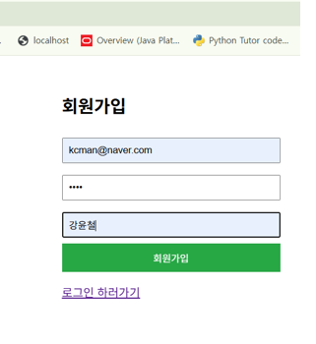
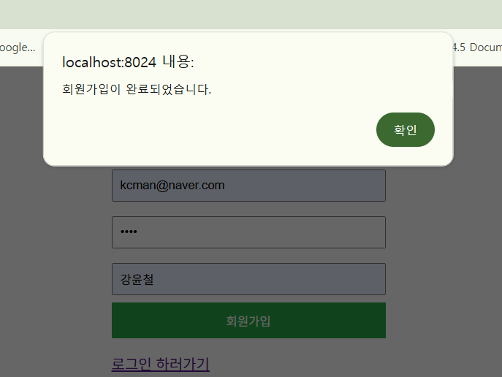
기능구현-회원가입

Slide 5
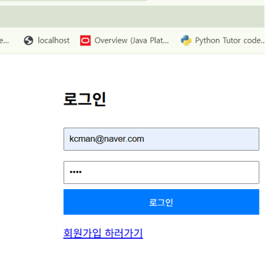
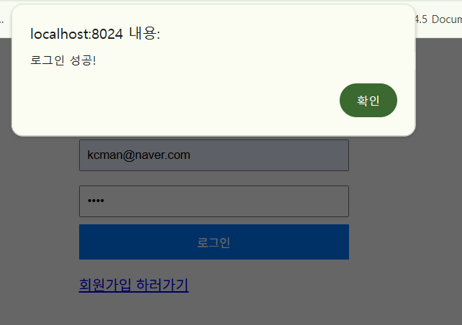
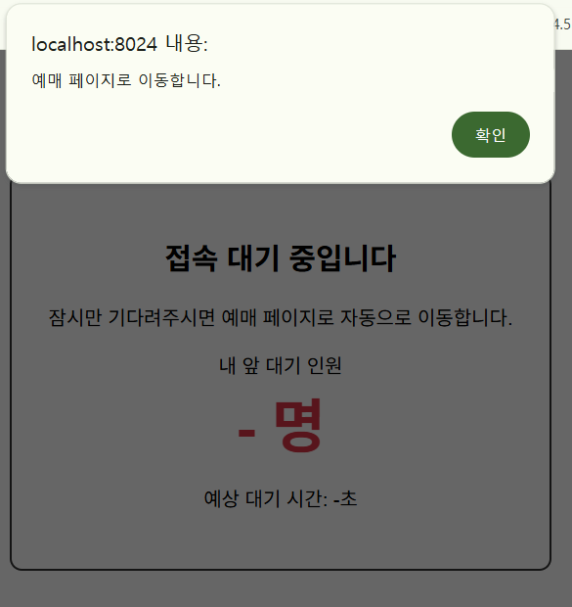
기능구현-로그인

Slide 6
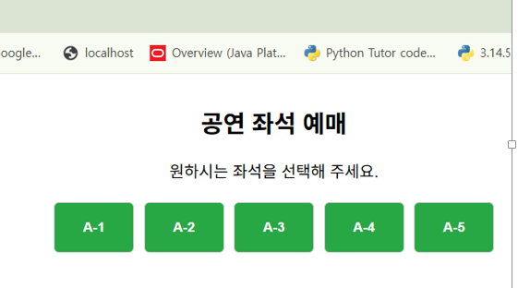
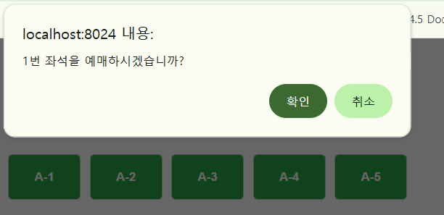
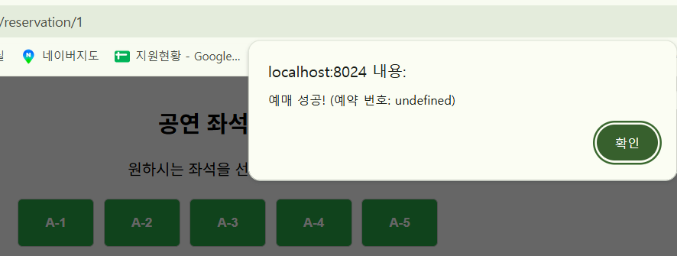
기능구현-티켓 예매

Slide 7
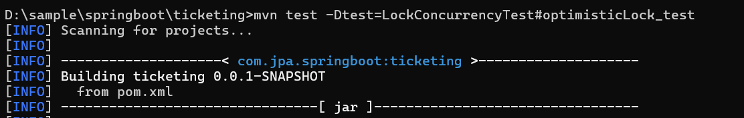
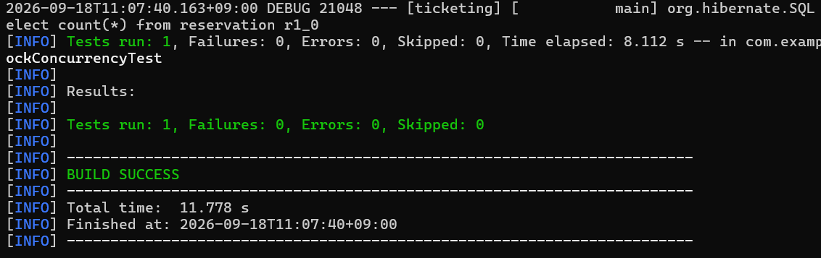
정합성 테스트 – DB 비관적 락(Pressimistic)

Slide 8
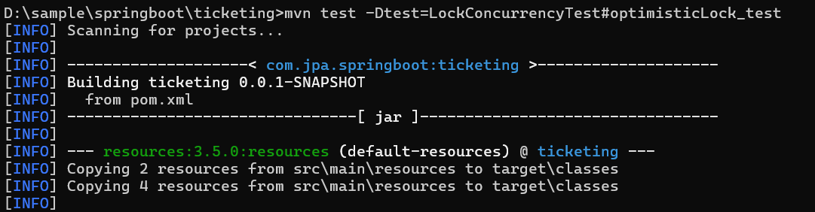
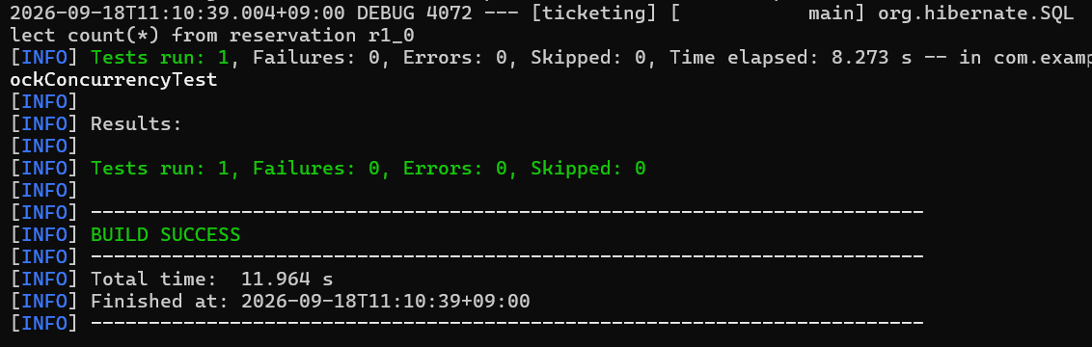
정합성 테스트 – DB 낙관적 락(Optimistic)

Slide 9
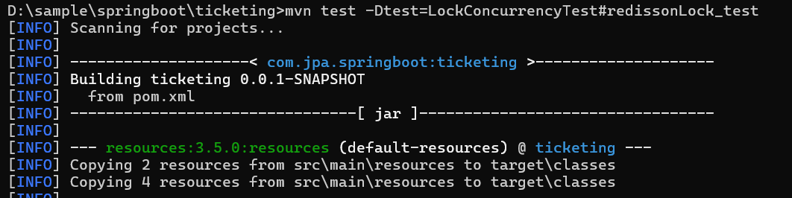
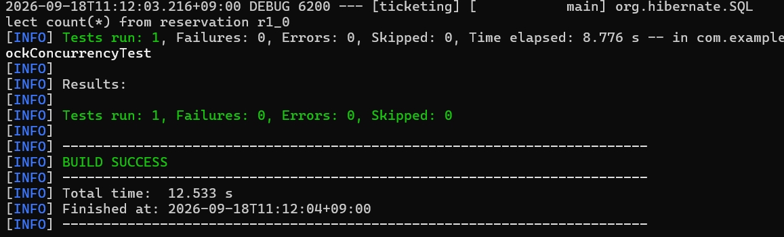
정합성 테스트 – Redis Redisson 분산락(Pressimistic)

Slide 10
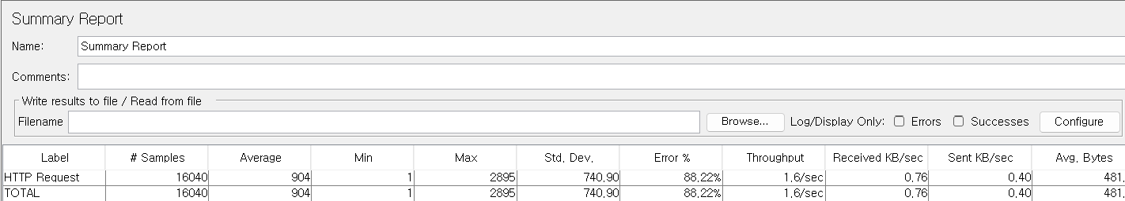
2.비관적 락(Pressimistic Lock)
1.단일서버(Synchronized)
3.낙관적 락(Optimistic Lock)
4.Redis 분산 락(Pressimistic Lock)

